Slide 1
初识机器人

Slide 2
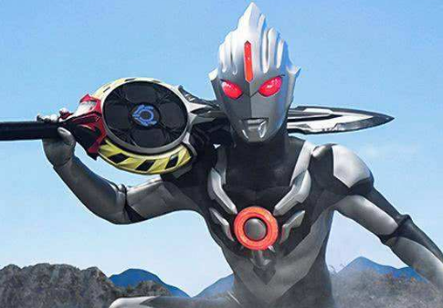
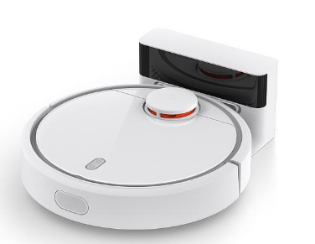
下列图片中哪些是机器人?

Slide 3
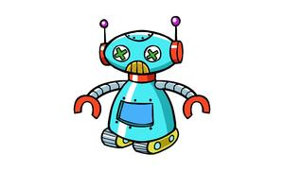
机器人的定义
能模仿人的某些活动的一种自动机械。
简单来说，就是可以帮助人类自动执行工作的一种机器装置。

Slide 4
不同国家的机器人
机器人有哪几个部分组成？

Slide 5
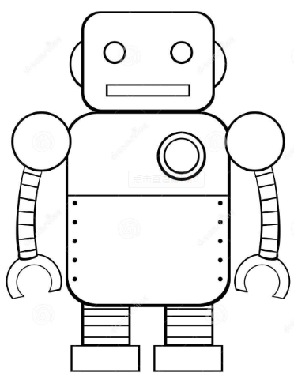
机器人的三大组成部分
控制部分
是用以实现机器人自动控制功能的核心部分，相当于是机器人的大脑。
传感部分
机械部分
主要负责探测外部的各种信息，将收集到的各种信息传输给控制部分，用于判断外面的各种环境与状态。
利用各种各样的材料结合起来，用于完成各种神奇的功能的构造。

Slide 6
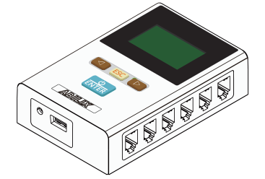
控制部分的组成
控制部分是由控制器和程序组成的。
添加
关键字
添加
关键字
添加
关键字
添加
关键字
控制器
编程平台

Slide 7
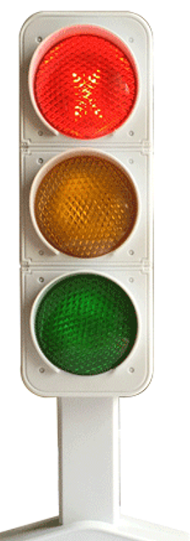
试一试：搭建一个红绿灯的脚本
要求：使用执行库模块和控制模块库两个部分的控件
1.绿灯点亮；等5秒后； 绿灯熄灭
2.黄灯点亮；等2秒后； 黄灯熄灭
3.红灯点亮；等5秒后； 红灯熄灭

Slide 8
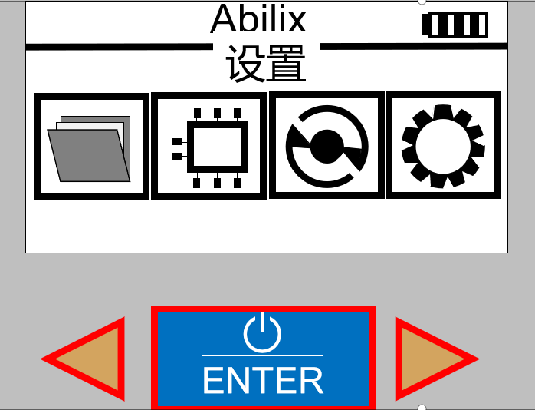
控制器界面
连接电脑，单击下载按钮，将程序下载到控制器中
按一下电源键进入文件程序，选择我们导入的程序运行
1
2

Slide 9
试一试：搭建一个红绿灯的脚本
要求：使用执行库模块和控制模块库 两个部分的控件
1.绿灯点亮；等5秒后； 绿灯熄灭
2.黄灯点亮；等2秒后； 黄灯熄灭
3.红灯点亮；等5秒后； 红灯熄灭

Slide 10
拓展：尝试发出求救信号sos
要求：使用红灯发出（三短三长三短）
的求救信号
解析：长的时间是短的三倍，比如三短是 红灯亮三次0.1s，三长就是红灯亮三次0.3s

